Slide 1

힙찔3조 Fine-Grained ASLR
2019.07.24
19 정승민,19 안형진, 18 홍성빈

Slide 2

INDEX
001/
002/
이전의 보호기법들
Fine-Grained ASLR

Slide 3
Canary
DEP/NX
ASLR
보호기법
이전의 보호기법들

Slide 4
이전의 보호기법들
Stack Canary
등장 배경
Buffer Overflow를 통한 Stack Smashing이 판을 치면서 등장한 메모리 보호기법
원리
스택이나 메모리 중간에 스택 변조를 확인할 수 있는 검증값이나 버퍼 오버플로우를 방해하는 값을 끼워 넣는다.
기술 제공 : 컴파일러

Slide 5
이전의 보호기법들
DEP/NX
등장 배경
실행 가능한 코드를 주입하는 공격을 막기 위해 등장
원리
메모리 페이지 테이블별로 실행이 가능한지 불가능한지를 적어 놓고 관리
기술 제공 : 프로세서 또는 운영체제

Slide 6
이전의 보호기법들
ASLR
등장 배경
실행 가능한 코드를 주입하는 공격을 막기 위해 등장
원리
프로그램이 메모리에 로드될때 섹션의 위치를 무작위로 배치함
기술 제공 : 운영체제

Slide 7
등장 배경
작동 원리
효과
등장한 공략법
보호기법
Fine-Grained ASLR

Slide 8
등장배경
Fine-Grained ASLR
프로그램의 코드를
재사용 하는 ROP공격의 등장
다양한 아키텍처에 적용 가능한 범용적인 공격 기법!
프로그램에 이미 존재하는
코드 조각을 Gadget으로 활용

Slide 9
등장배경
Fine-Grained ASLR
기존 ASLR의 두 가지 문제점
32비트 환경에서는 ASLR 적용시 섹션을 재배치 하는 위치 엔트로피가 제한적임.(랜덤하게 움직여봐야 조금씩만 조정할 수 있음)
메모리 Leak에 의해 ASLR로 은닉한 섹션의 위치가 드러날 수 있음.

Slide 10
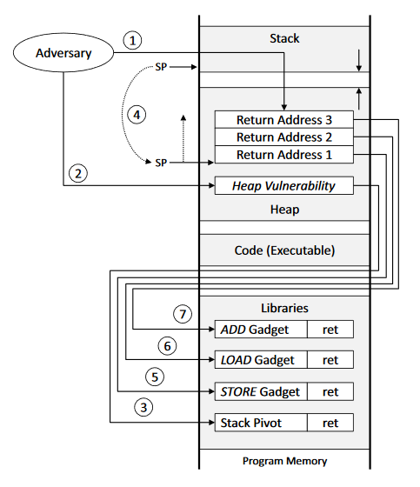
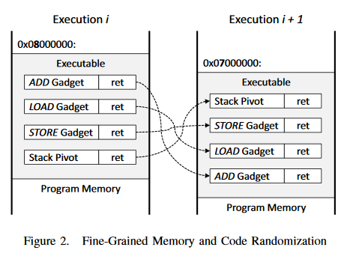
작동원리
Fine-Grained ASLR
(ROP)가젯을 재사용함으로써
특정 공격 행위 수행
(FG-ASLR)코드 단위로 randomization
함으로써 코드의 재사용 방지

Slide 11
작동원리
Fine-Grained ASLR
Fine-Grained ASLR 한 줄 요약:
프로그램을 함수 또는 코드 단락 단위로
Randomization을 적용하는 기법

Slide 12
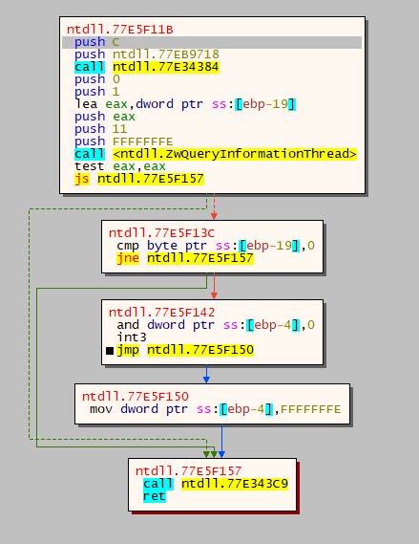
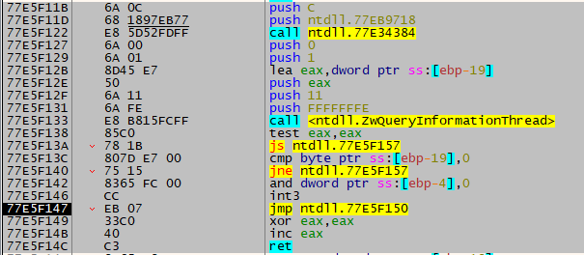
작동원리
Fine-Grained ASLR
단락의 단위는 결국 Jump와 Call임

Slide 13
효과 및 우회법
Fine-Grained ASLR
효과
프로그램을 실행할 때마다 가젯의 위치를
랜덤하게 바꿈으로써 ROP 기법을 방어 가능
우회법
JIT code Reuse를 통해 우회한다. 실행하는 도중에 필요한 가젯을 검색해서 적용시키는
기법임

Slide 14
Created By ccoma

